Slide 1

SELECT
• Clauza SELECT, ORDER BY
• Clauza WHERE
• Clauza GROUP BY, HAVING
• JOIN-uri între tabele
• UNION, INTERSECT, EXCEPT

Slide 2
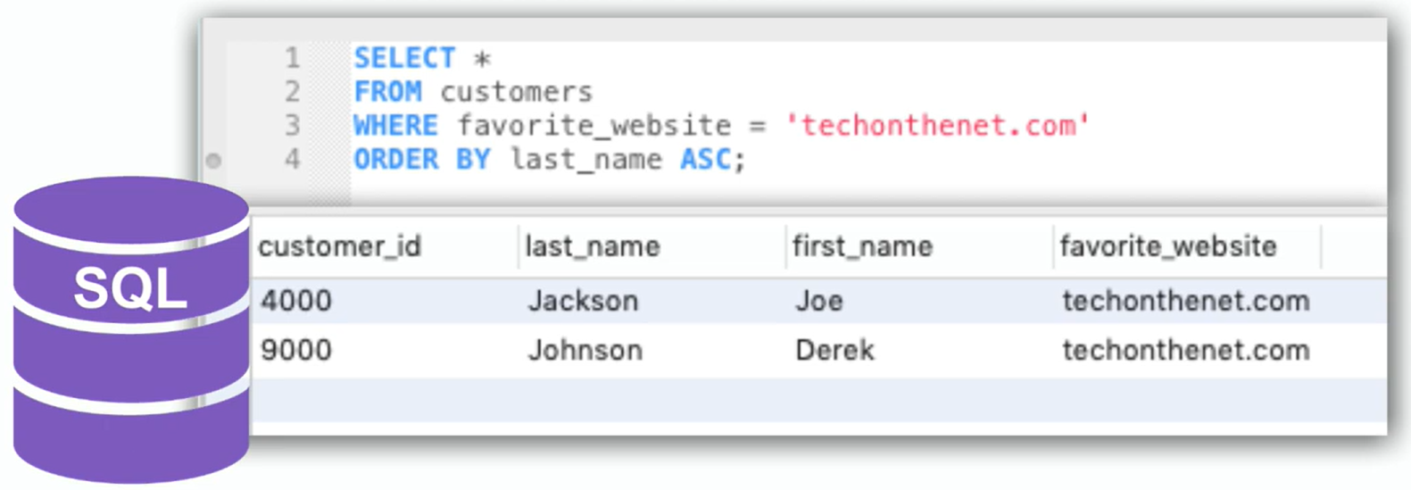
JS = interactivitate dinamică
SELECT statement:
Instrucțiunea SELECT este utilizată pentru a selecta date dintr-o bază de date. Sintaxa de bază:
SELECT select_list
FROM table_source [WHERE search_condition]
[ORDER BY order_ by_list]

Slide 3
JS = interactivitate dinamică
SELECT clause:
SELECT [DISTINCT] [TOP n] columns_name [[AS] result_column]
1) selectarea tuturor coloanelor din tabel:
SELECT * FROM Users;
2) folosirea aliasului (AS) pentru a redenumi coloana:
SELECT VendorName AS Name,
VendorCity AS City,
VendorState AS State;
3) folosirea operațiilor aritmetice (+, -, *, /, %):
SELECT InvoiceID / 10 AS Quotient,
InvoiceTotal - PaymentTotal - CreditTotal AS Balance
InvoiceID % 10 AS Remainder;
4) concatenarea valorilor coloanelor textuale:
SELECT VendorName + ' ' + VendorName AS FullName;

Slide 4
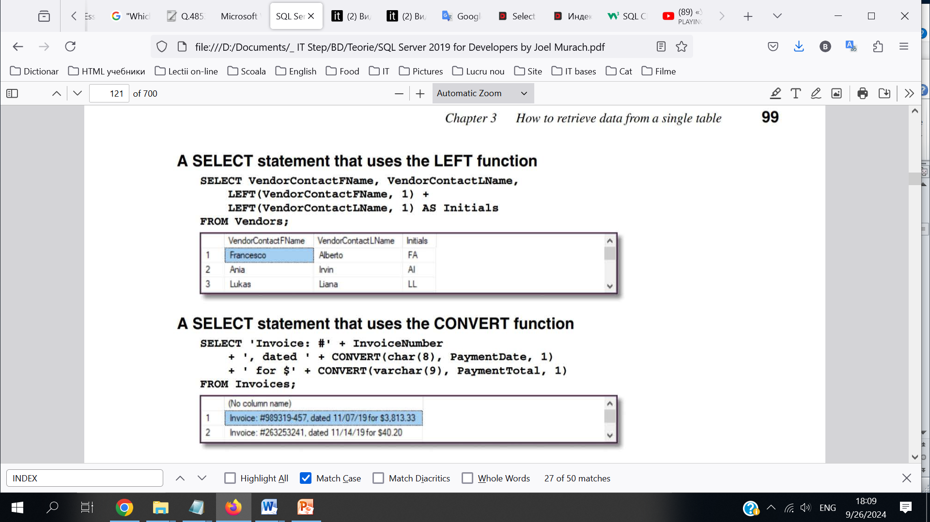

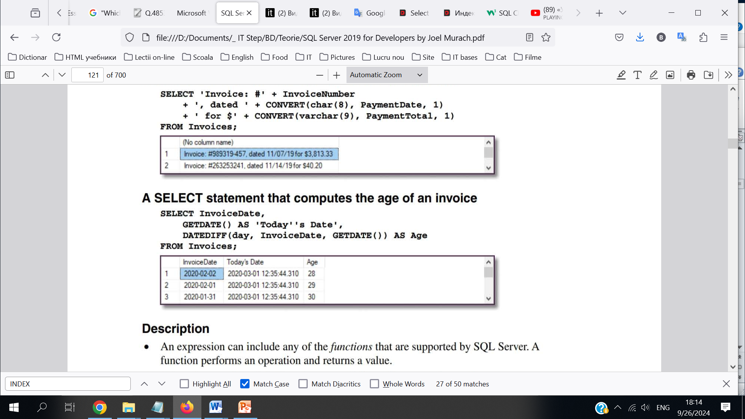
JS = interactivitate dinamică
SELECT clause with FUNCTION:
SELECT VendorContactFName,
VendorContactLName,
LEFT( VendorContactFName, 1 ) + LEFT(VendorContactLName, 1 ) AS Initials
FROM Vendors ;
SELECT ' Invoice: #' + InvoiceNumber + ' , dated ' +
CAST(PaymentDate AS char(8)) + ' for $' +
STR(PaymentTotal, 9, 2) // 9 caractere (inclusiv punctul și 2 partea zecimală)
FROM Invoices;
SELECT InvoiceDate,
GETDATE() AS Todays_date ,
DATEDIFF( day , InvoiceDate , GETDATE()) AS Age
FROM Invoices;

Slide 5
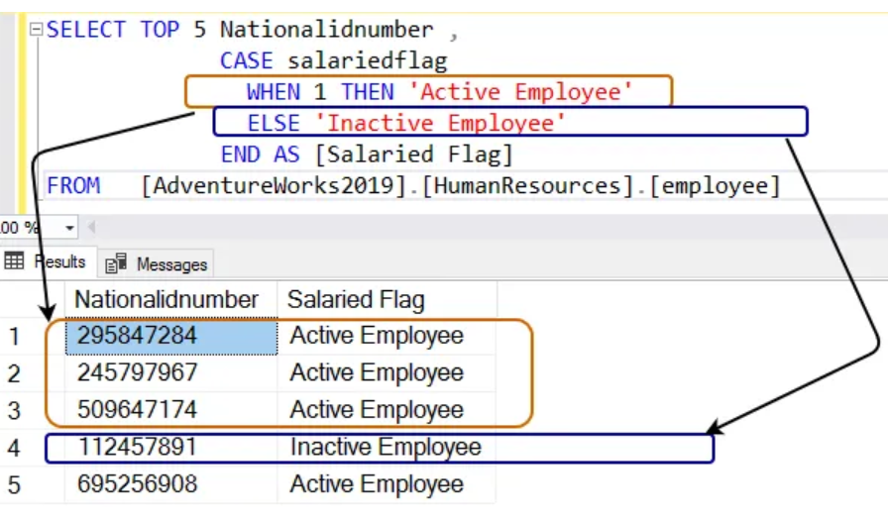
JS = interactivitate dinamică
SELECT witn CASE:
SELECT EmployeeName,
Salary,
CASE
WHEN Salary > 50000 THEN 'High Salary'
WHEN Salary BETWEEN 30000 AND 50000 THEN 'Average Salary'
ELSE 'Low Salary'
END AS SalaryCategory
FROM Employees;
CASE
WHEN condition1 THEN result1
WHEN condition2 THEN result2
...
ELSE default_result
END
CASE expression
WHEN value1 THEN result1
WHEN value2 THEN result2
...
ELSE default_result
END

Slide 6
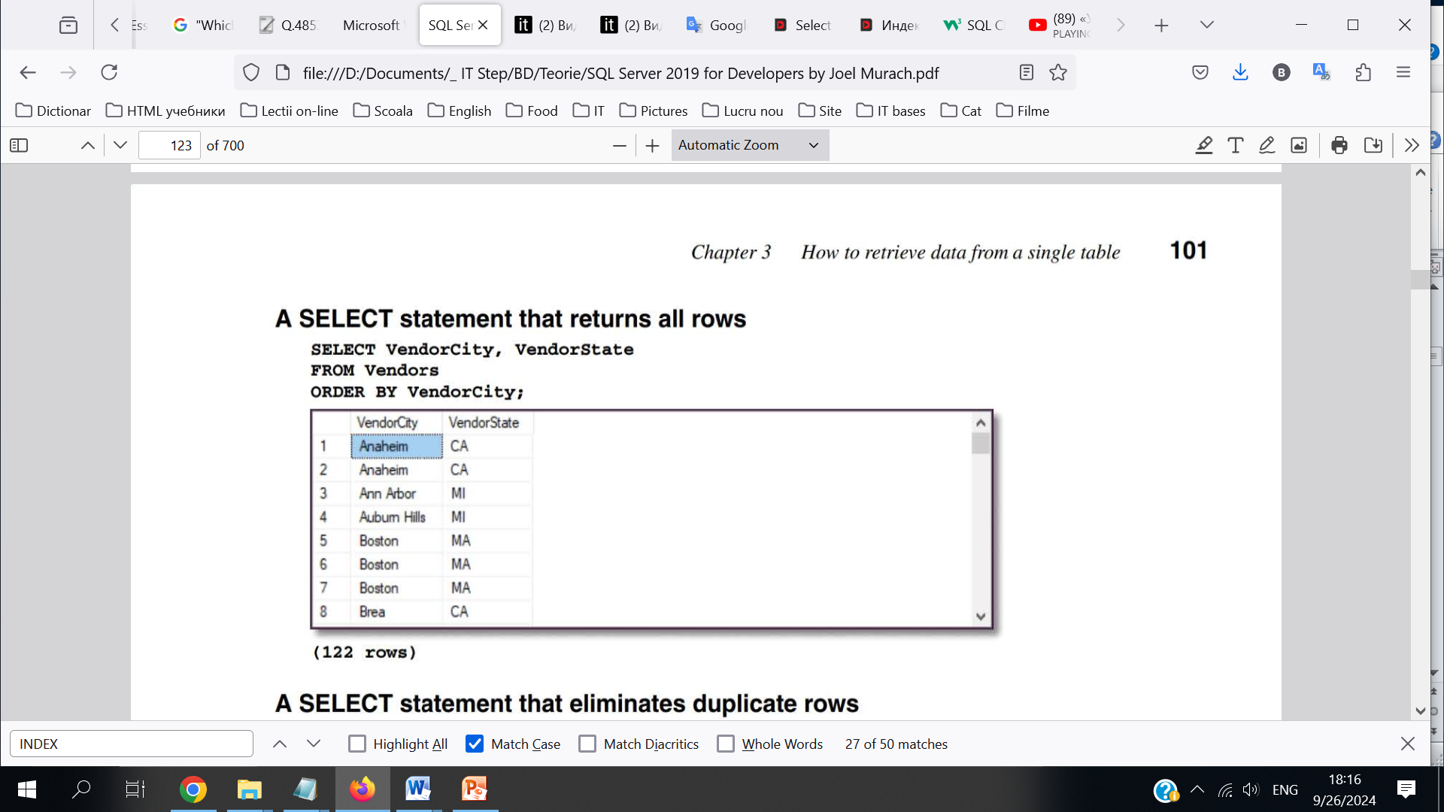
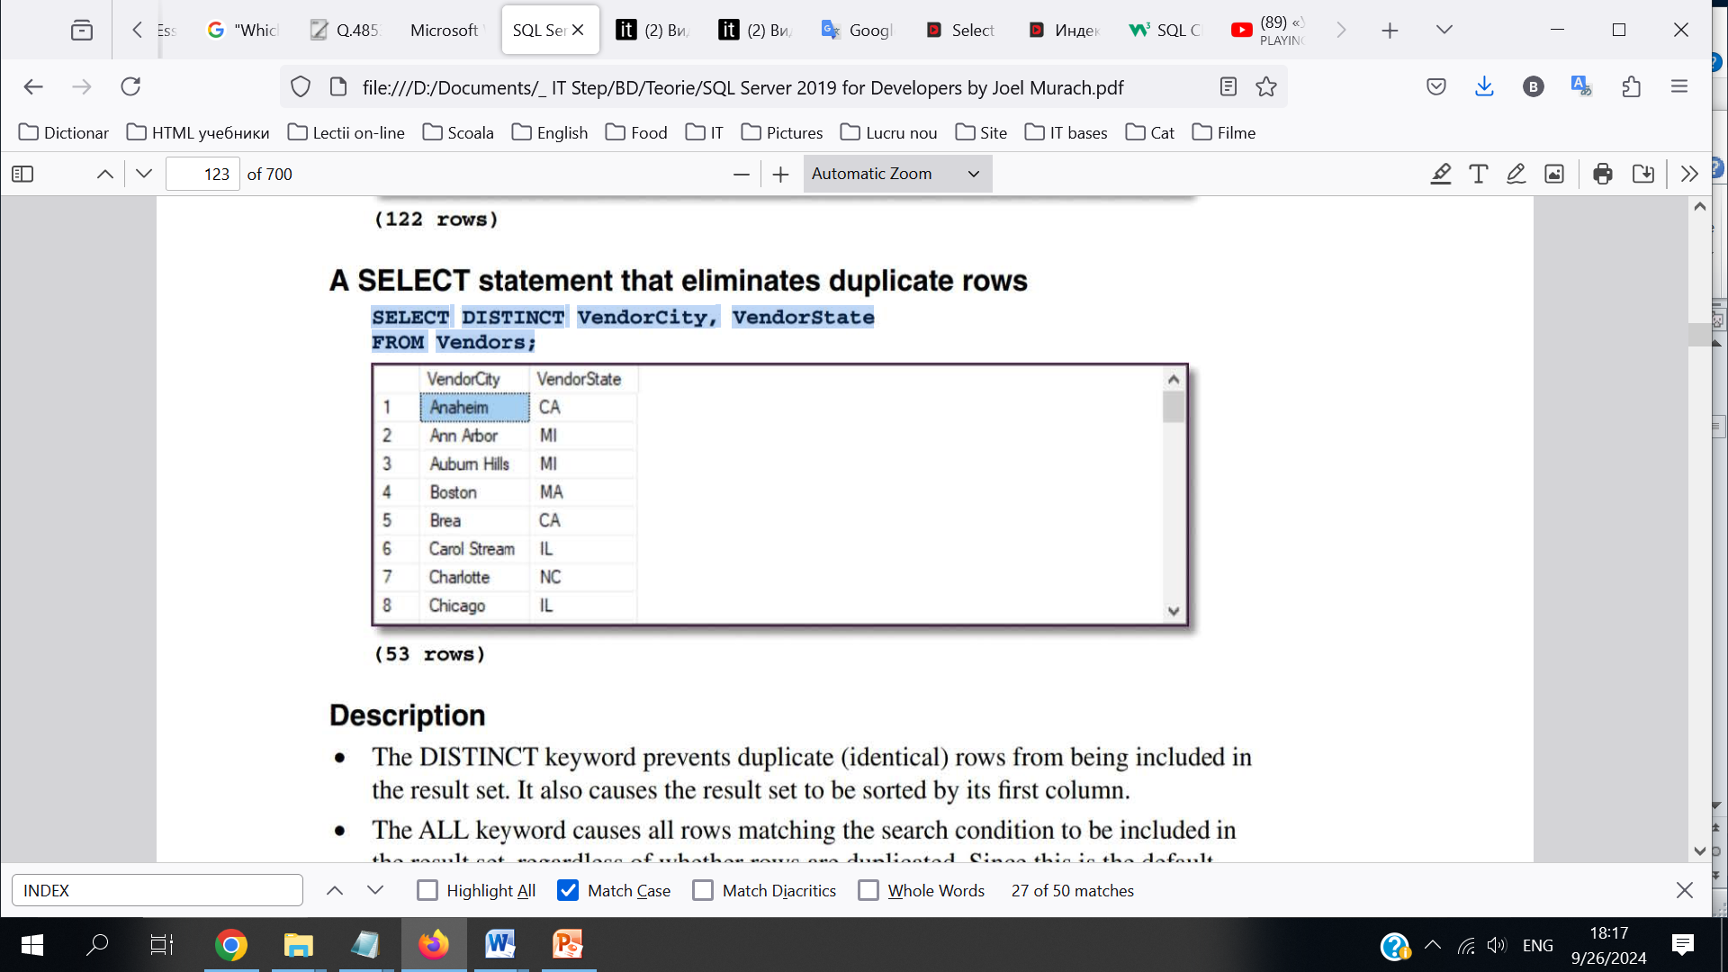
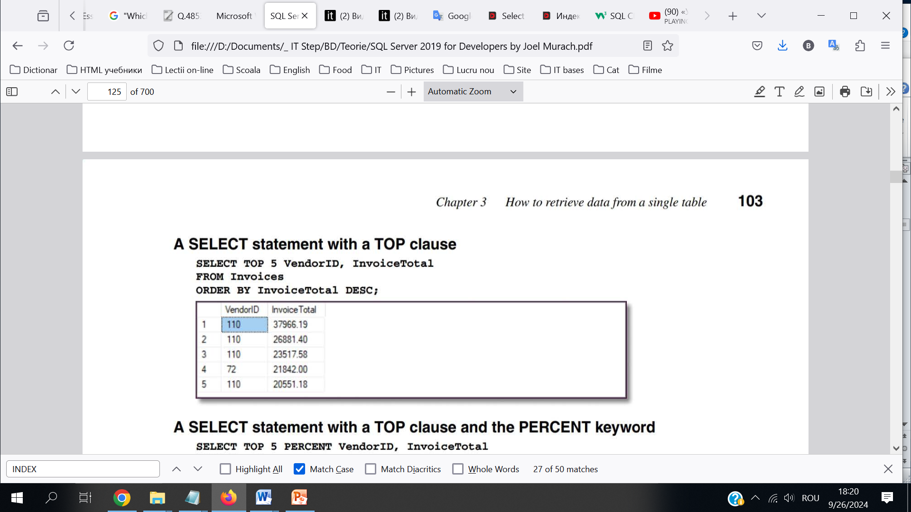
JS = interactivitate dinamică
SELECT clause ce influiențeaza randurile:
SELECT VendorCity,
VendorState
FROM Vendors
ORDER BY VendorCity;
SELECT DISTINCT VendorCity,
VendorState
FROM Vendors;
SELECT TOP 5 VendoriD ,
InvoiceTotal
FROM Invoices
ORDER BY InvoiceTotal DESC;

Slide 7
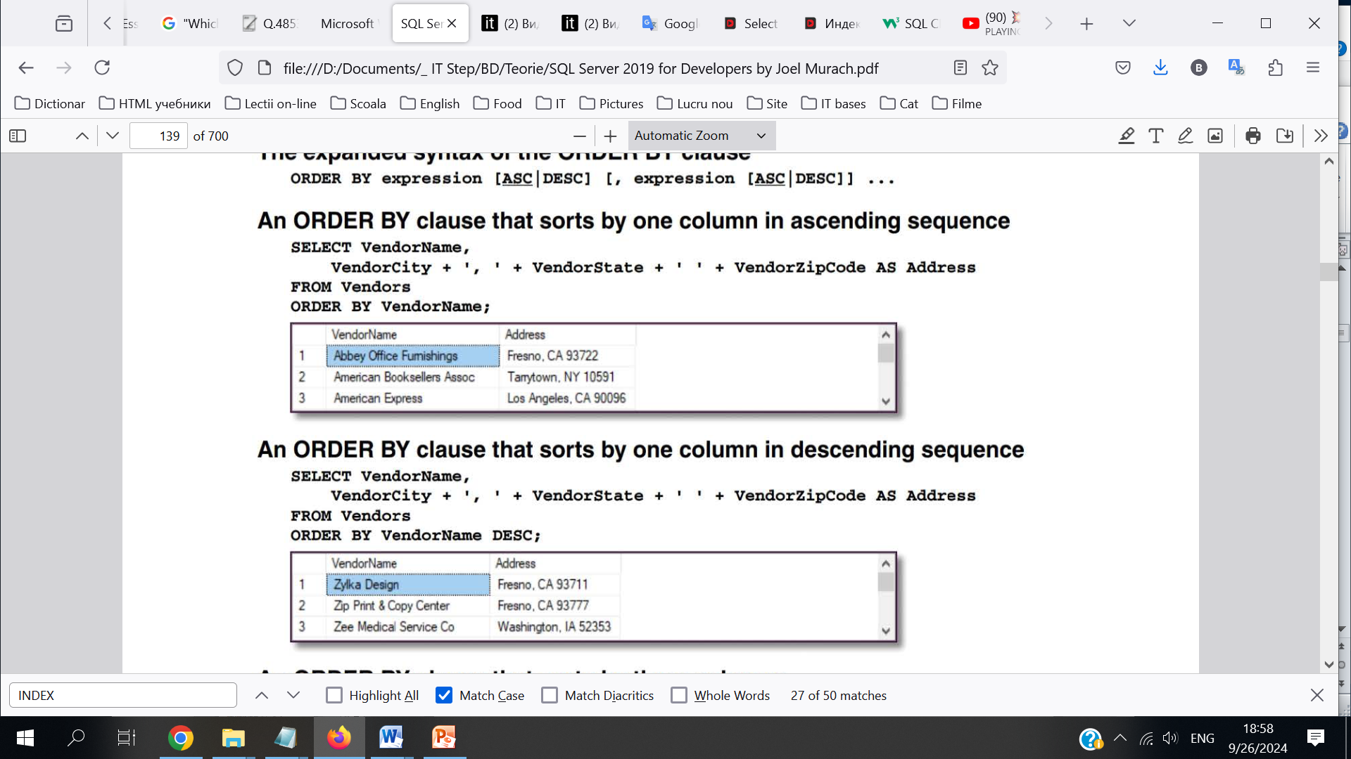
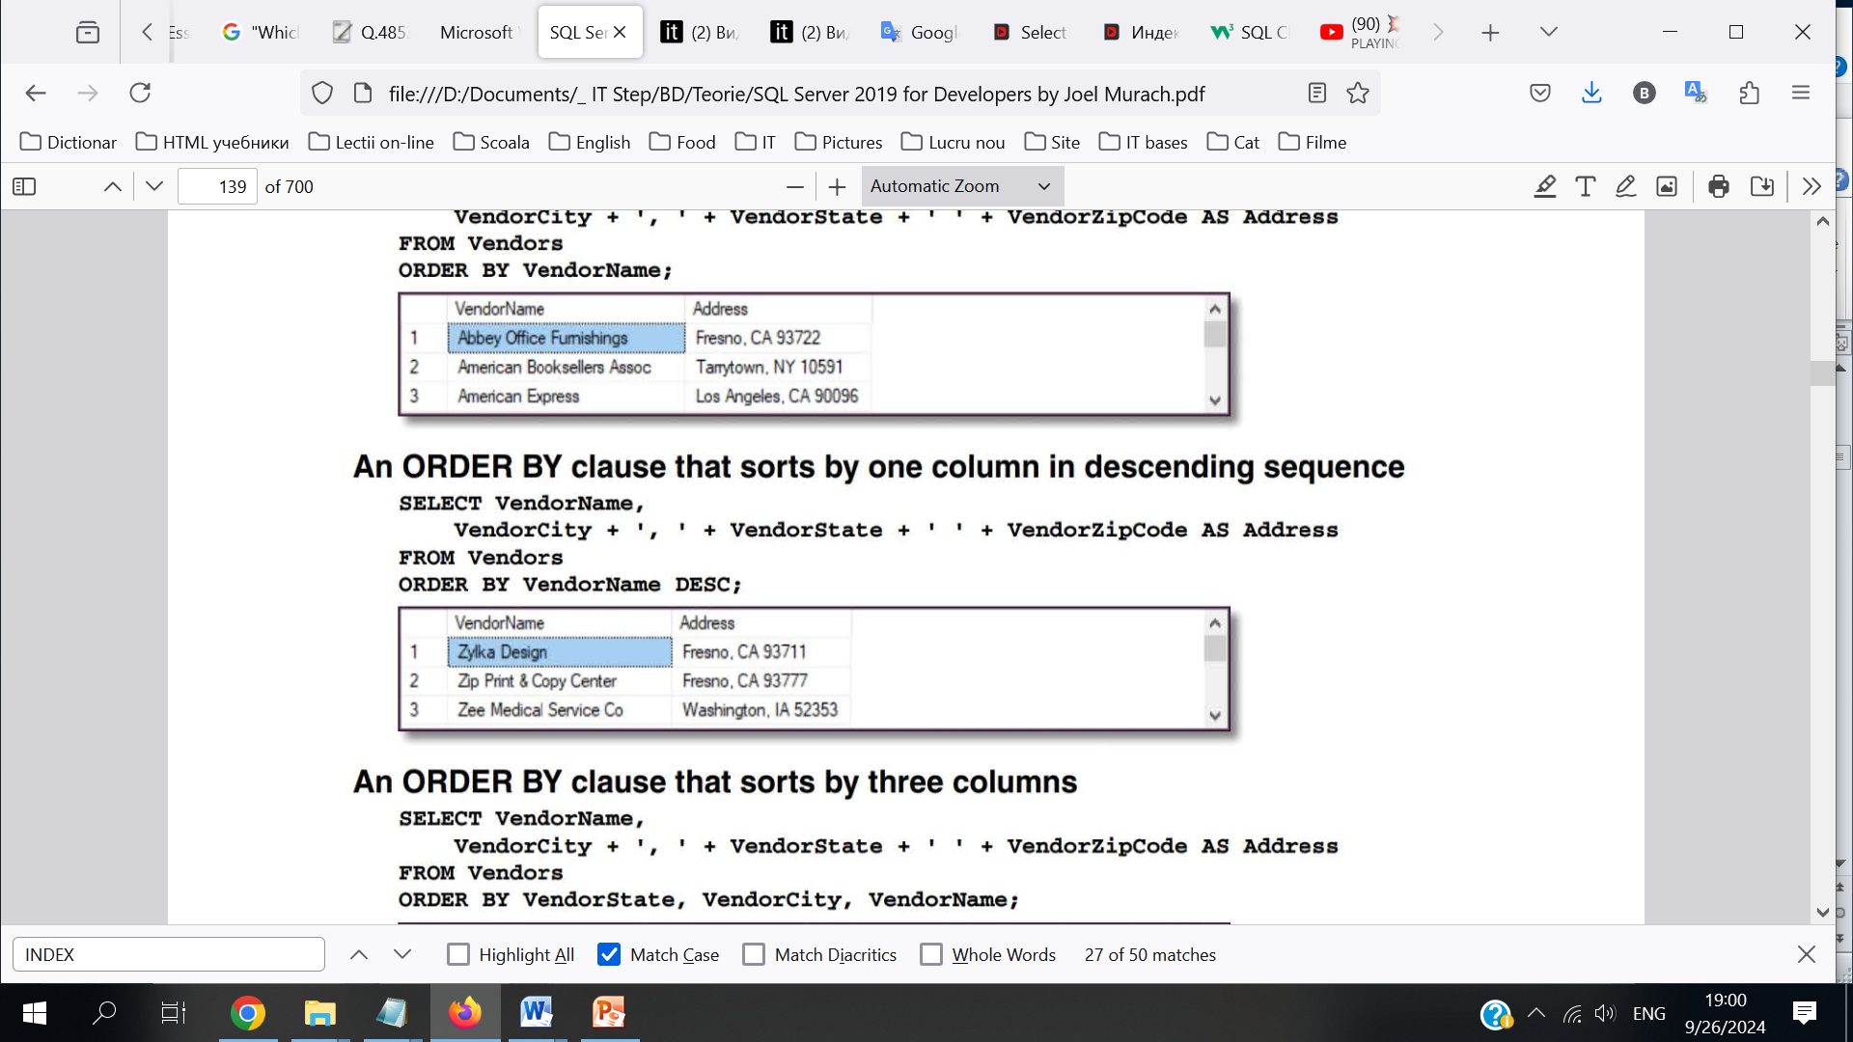
JS = interactivitate dinamică
ORDER BY clause:
ORDER BY expression [ASC | DESC]
SELECT TOP 3 VendorName,
VendorCity + ‘ , ‘ + VendorState + ‘ ‘ + VendorZipCode AS Address
FROM Vendors
ORDER BY VendorName;
SELECT TOP 3 VendorName,
VendorCity + ‘ , ‘ + VendorState + ‘ ‘ + VendorZipCode AS Address
FROM Vendors
ORDER BY VendorName DESC;

Slide 8
JS = interactivitate dinamică
SELECT, WHERE, ORDER BY statements:
SELECT [DISTINCT] [TOP n] column_name [[AS] result_column]
FROM table_name
SELECT column1, column2, ... FROM table_name
[WHERE condition]
Syntax:
WHERE [NOT] column_name [< > = <> <= >= BETWEEN LIKE IS NULL/IS NOT NULL] value [AND OR]
SELECT column1, column2, ...
FROM table_name
ORDER BY column1 [ASC|DESC], column2 [ASC|DESC]

Slide 9
Sarcină 1: 1) Extrage numele jocului (GameName) și numele dezvoltatorului (DeveloperName) din tabelul Games, redenumindu-le ca Game și Developer. 2) Extrage numele jocului (GameName) și genul jocului (Genre) din tabelul Games, creând o coloană nouă (GameDetails) care să combine ambele valori sub forma "GameName - Genre". 3) Din tabelul Games, extrage numele jocului (GameName) și calculează prețul după aplicarea unei reduceri de 15% (denumit DiscountPrice). 4) Din tabelul Games, extrage numele jocului (GameName) și formatează prețul (GamePrice) ca un șir de caractere (partea întreagă = max 7) cu exact două zecimale, folosind funcția STR(). Redenumește noua coloană ca FormattedPrice. 5) Din tabelul Scores, extrage PlayerID și TimePlayed, dar convertește TimePlayed într-un șir de caractere (varchar(5)) folosind funcția CAST(). Crează o coloană nouă PlayCategory cu valori în dependență de timpul jucat: Dacă TimePlayed este mai mare de 10 ore, atribuie valoarea "Long Play", Dacă este între 5 și 10 ore, atribuie valoarea "Medium Play". În caz contrar, "Short Play". 6) Selectează primele 3 jocuri din tabelul Games, sortate după preț (mare → mic). 7) Extrage primele 3 combinații distincte de PlayerID și Score din tabelul Scores, ordonate în funcție de Score (de mai mare către cel mai mic).

Slide 10
Date inițiale (1): CREATE DATABASE GameDB; GO USE GameDB; CREATE TABLE Games ( GameID INT PRIMARY KEY IDENTITY(1,1), GameName VARCHAR(100) NOT NULL, DeveloperName VARCHAR(100) NOT NULL, Genre VARCHAR(50), GamePrice DECIMAL(10, 2) NOT NULL ); CREATE TABLE Players ( PlayerID INT PRIMARY KEY IDENTITY(1,1), PlayerName VARCHAR(100) NOT NULL ); CREATE TABLE Scores ( GameID INT, PlayerID INT, Score INT NOT NULL, TimePlayed DECIMAL(5, 2) NOT NULL, PRIMARY KEY (GameID, PlayerID), FOREIGN KEY (GameID) REFERENCES Games(GameID), FOREIGN KEY (PlayerID) REFERENCES Players(PlayerID) );

Slide 11
Date inițiale (2): INSERT INTO Games (GameName, DeveloperName, Genre, GamePrice) VALUES ('The Adventure', 'Dev Studios', 'Action', 49.99), ('Space Quest', 'Galaxy Games', 'Sci-Fi', 59.99), ('Fantasy World', 'DreamSoft', 'RPG', 39.99), ('City Builder', 'Urban Games', 'Strategy', 29.99), ('Mystery Case', 'Detective Studios', 'Puzzle', 19.99); INSERT INTO Players (PlayerName) VALUES ('John Doe'), ('Alice Smith'), ('Robert Johnson'), ('Emily Davis'), ('Michael Brown'); INSERT INTO Scores (GameID, PlayerID, Score, TimePlayed) VALUES (1, 1, 9000, 12.5), -- John played The Adventure (2, 2, 7500, 8.0), -- Alice played Space Quest (3, 3, 8200, 9.5), -- Robert played Fantasy World (4, 4, 6100, 6.0), -- Emily played City Builder (5, 5, 9800, 5.5); -- Michael played Mystery Case

Slide 12
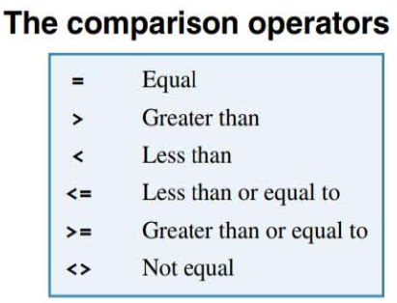
JS = interactivitate dinamică
WHERE clause + comparison operators:
WHERE expression1 operator expression2
WHERE InvoiceDate <= '2020-01-31'
WHERE InvoiceDate >= '1/1/20'
WHERE CreditTotal <> 0
WHERE clause + logical operators:
JS = interactivitate dinamică
WHERE [NOT] search_condition1 {AND | OR} [NOT] search_condition2
WHERE VendorState = 'NJ' AND YTDPurchases > 200
WHERE VendorState = 'NJ' OR YTDPurchases > 200
WHERE NOT (InvoiceTotal >= 5000 OR NOT InvoiceDate <= '2020-02-01')
WHERE InvoiceDate > '01/01/2020'
OR InvoiceTotal > 500
AND InvoiceTotal - PaymentTotal - CreditTotal > 0

Slide 13
JS = interactivitate dinamică
WHERE clause with IN operator:
WHERE test_expression [NOT] IN ( {subquery | expression_ 1 [, expression_ 2 ] ... } )
WHERE test_expression [NOT] IN ({subquery | expression1 [, expression2 ] ... })
WHERE TermsID IN ( 1 , 3 , 4)
WHERE VendorState NOT IN ( ' CA' , 'NV ', 'OR' )
WHERE VendorID IN
(SELECT VendorID
FROM Invoices
WHERE InvoiceDate = '2019-12-01' )
WHERE clause with BETWEEN operator:
JS = interactivitate dinamică
WHERE test_expression [NOT] BETWEEN begin_expression AND end_expression
WHERE InvoiceDate BETWEEN '2020-01-01' AND '2020-01-31'
WHERE VendorZipCode NOT BETWEEN 93600 AND 93799
WHERE Invoi ceTotal - PaymentTota l - CreditTotal BETWEEN 200 AND 500
WHERE InvoiceDueDate BETWEEN GetDate() AND GetDate() + 30

Slide 14
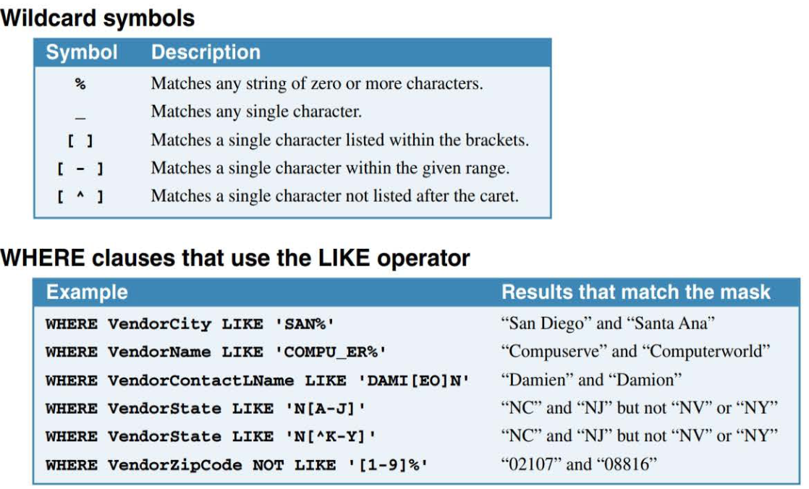
JS = interactivitate dinamică
WHERE clause with LIKE operator:
WHERE match_ expression [NOT] LIKE pattern

Slide 15
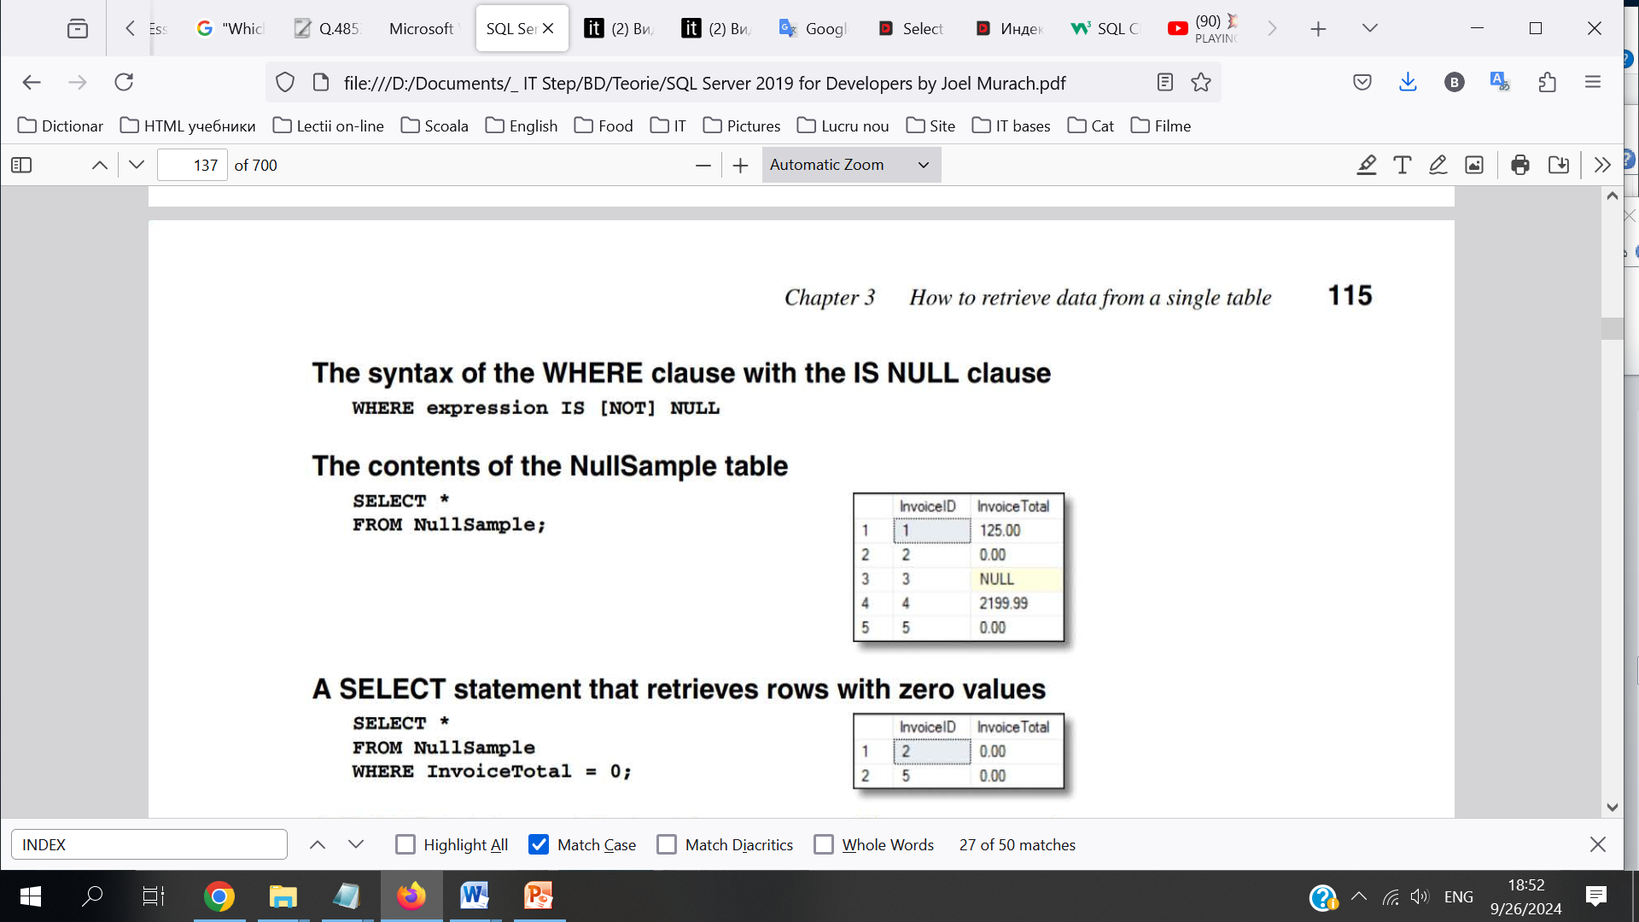
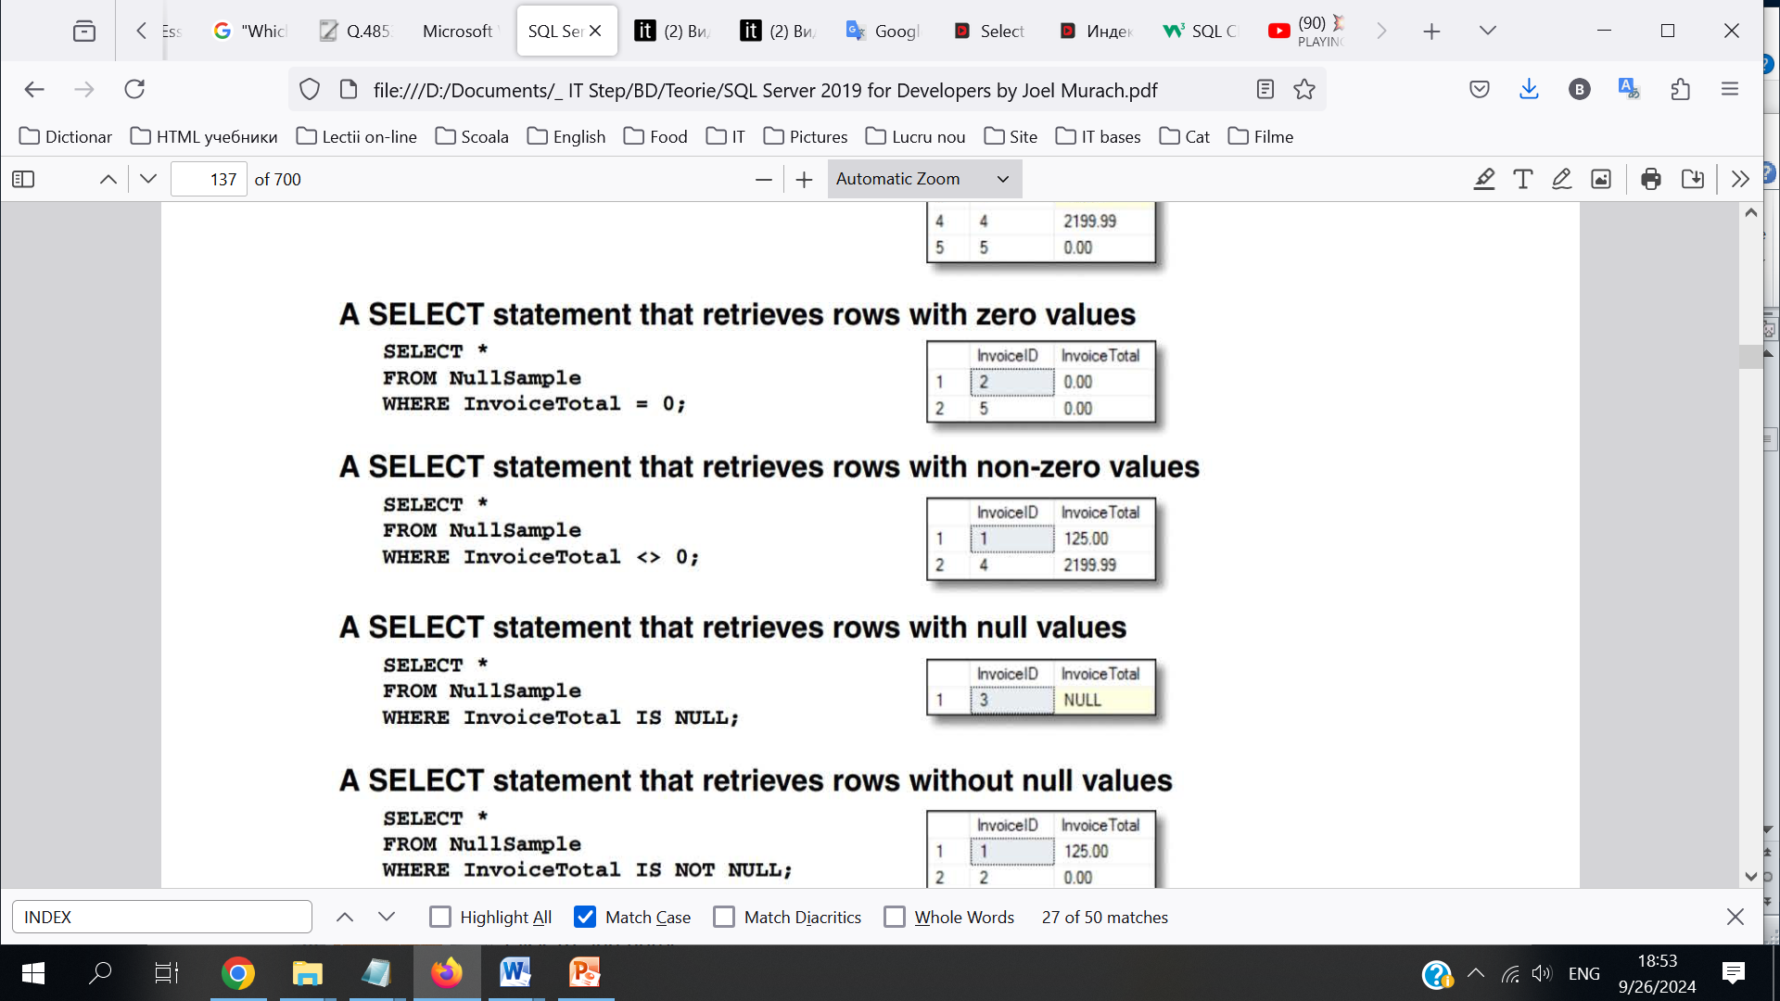
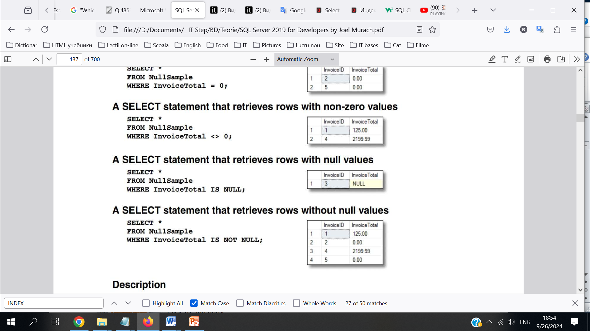

JS = interactivitate dinamică
WHERE clause with IS NULL:
WHERE expression IS [NOT] NULL
SELECT *
FROM NullSample;
SELECT *
FROM NullSample
WHERE InvoiceTotal = 0;
SELECT *
FROM NullSample
WHERE InvoiceTotal IS NULL;
SELECT *
FROM NullSample
WHERE InvoiceTotal IS NOT NULL;

Slide 16
Sarcină 2: 1) Extrage toate jocurile din tabelul Games care au un preț mai mare de 30. 2) Extrage toate jocurile din tabelul Games care au genul Action și un preț mai mic de 50. 3) Extrage toate jocurile din tabelul Games care fie au genul RPG, fie prețul mai mic de 30. 4) Extrage toate jocurile care au genul fie Action, fie RPG din tabelul Games. 5) Extrage toate scorurile din tabelul Scores pentru jucătorii cu PlayerID de 1, 3 sau 5. 6) Extrage toate jocurile din tabelul Games care au prețul între 30 și 60. 7) Extrage toți jucătorii din tabelul Players ale căror nume încep cu litera 'J'. 8) Extrage toate jocurile din tabelul Games al căror nume conține cuvântul 'Quest'.

Slide 17
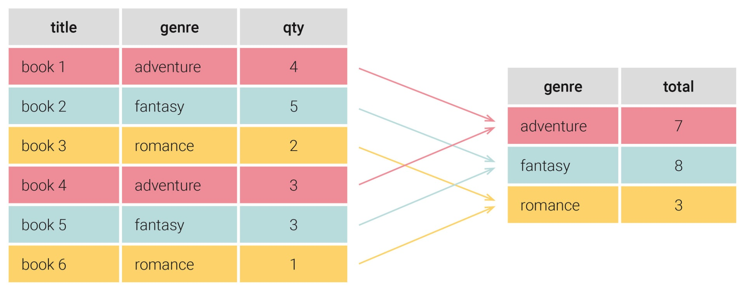
JS = interactivitate dinamică
GROUP BY – Sum():
Clauza GROUP BY este utilizată pentru a grupa rândurile care au aceleași valori într-una sau mai multe coloane. Aceasta este folosită împreună cu funcții de agregare (precum COUNT(), SUM(), AVG(), MAX(), MIN()) pentru a calcula valori rezumative pentru fiecare grup de rânduri.
SELECT genre, SUM(qty) AS total
FROM books GROUP BY genre;

Slide 18
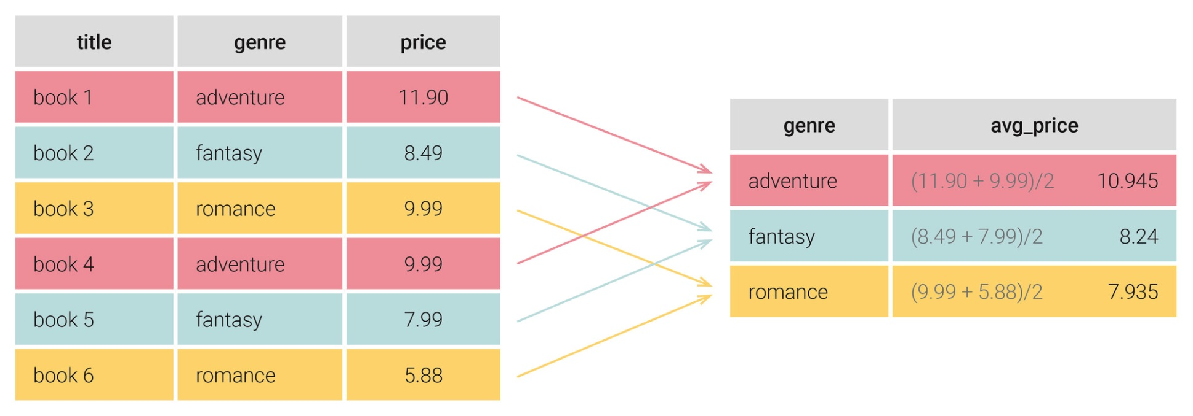
JS = interactivitate dinamică
GROUP BY – Avg():
Exemplu: Gruparea căților în funcție de gen și calcularea prețului mediu pentru fiecare gen utilizând funcția de agregare AVG().
SELECT genre, AVG(price) AS avg_price
FROM books GROUP BY genre;

Slide 19
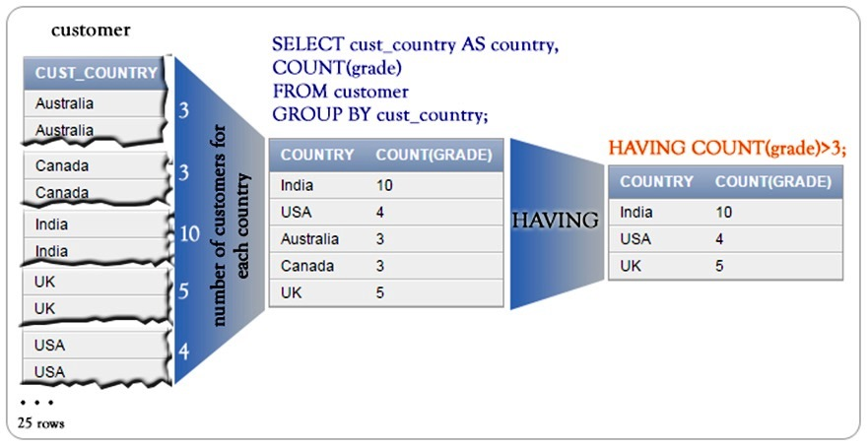
JS = interactivitate dinamică
HAVING:
Clauza HAVING este folosită pentru a filtra grupurile de date după ce au fost aplicate funcțiile de agregare, cum ar fi SUM(), COUNT(), sau AVG().

Slide 20
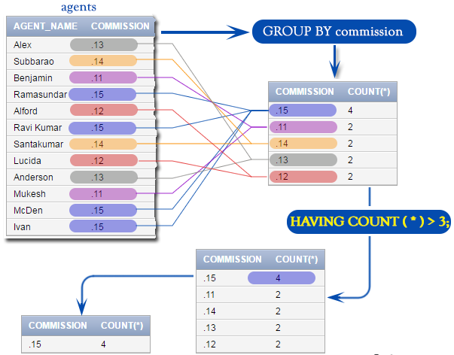
JS = interactivitate dinamică
HAVING:
SELECT commission,
COUNT (*)
FROM agents
GROUP BY commission
HAVING COUNT(*) > 3

Slide 21
Sarcină 3: 1) Din tabelul Scores, grupează scorurile în funcție de joc (GameID) și numără câți jucători au jucat fiecare joc. Redenumește noua coloană ca PlayerCount. 2) Din tabelul Scores, grupează scorurile în funcție de joc (GameID) și calculează timpul total jucat de toți jucătorii pentru fiecare joc. Redenumește noua coloană ca TotalTimePlayed. 3) Din tabelul Scores, grupează scorurile în funcție de joc (GameID) și calculează scorul mediu pentru fiecare joc. Redenumește noua coloană ca AverageScore. 4) Din tabelul Scores, grupează scorurile în funcție de joc (GameID) și calculează scorul maxim și minim pentru fiecare joc. Redenumește coloanele ca MaxScore și MinScore. 5) Din tabelul Scores, grupează scorurile în funcție de joc (GameID) și afișează doar jocurile care au avut un timp total jucat mai mare de 10 ore. Redenumește noua coloană ca TotalTimePlayed. 6) Din tabelul Scores, grupează scorurile în funcție de joc (GameID) și afișează doar jocurile care au avut cel puțin 2 jucători. Redenumește noua coloană ca PlayerCount.

Slide 22
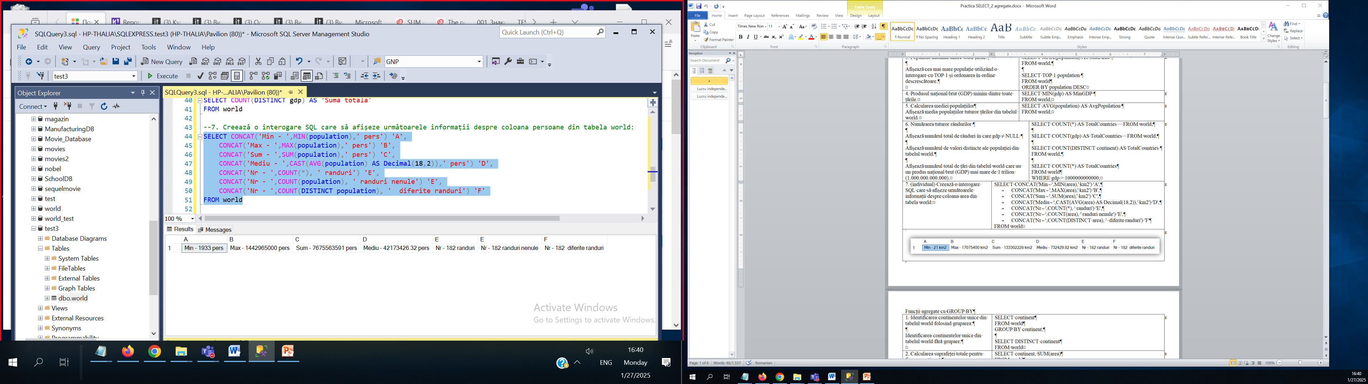
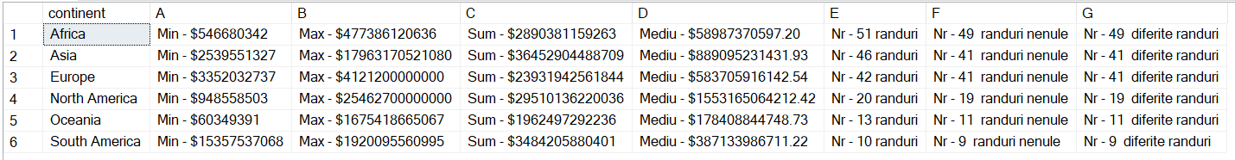
Sarcină 4:
1. Creează o interogare SQL care să afișeze următoarele informații despre coloana population din tabela world:
2. Grupați datele din tabelul world în funcție de continente și afișați următoarele informații despre coloana gdp pentru fiecare continent:

Slide 23
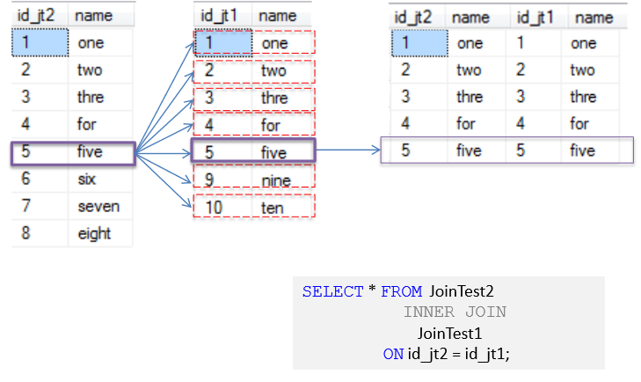
JS = interactivitate dinamică
INNER JOIN:
Clauza INNER JOIN returnează doar rândurile care au valori corespunzătoare în ambele tabele implicate în join, bazate pe o condiție comună între ele.

Slide 24
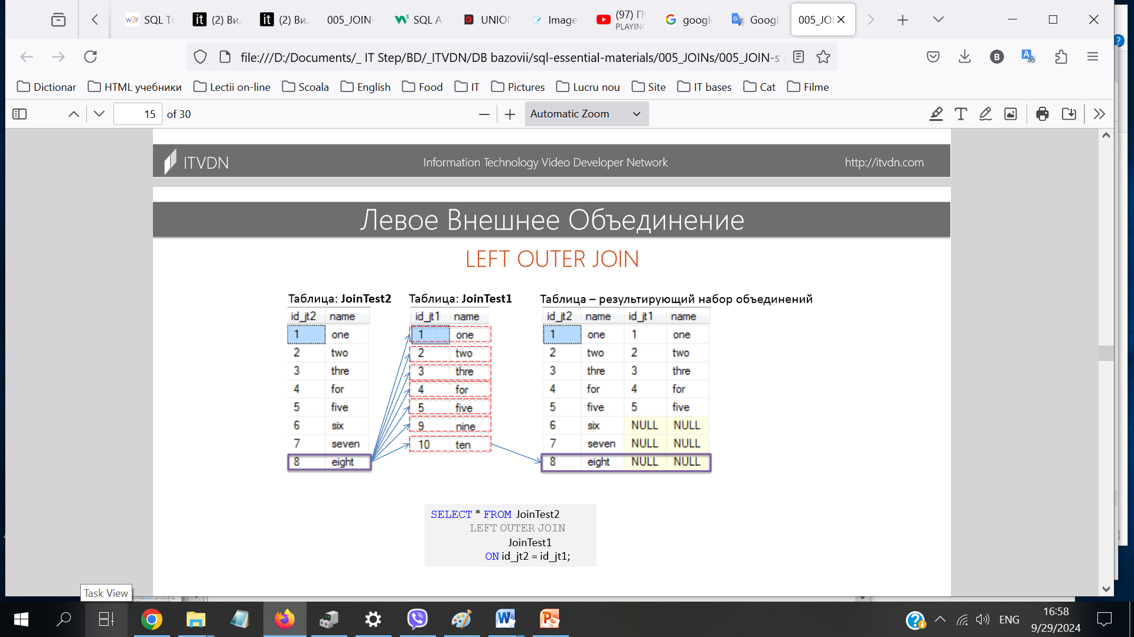
JS = interactivitate dinamică
LEFT OUTER JOIN:
Clauza LEFT JOIN returnează toate rândurile din tabelul din stânga și rândurile corespunzătoare din tabelul din dreapta; dacă nu există o potrivire, valorile din tabelul din dreapta vor fi NULL.

Slide 25
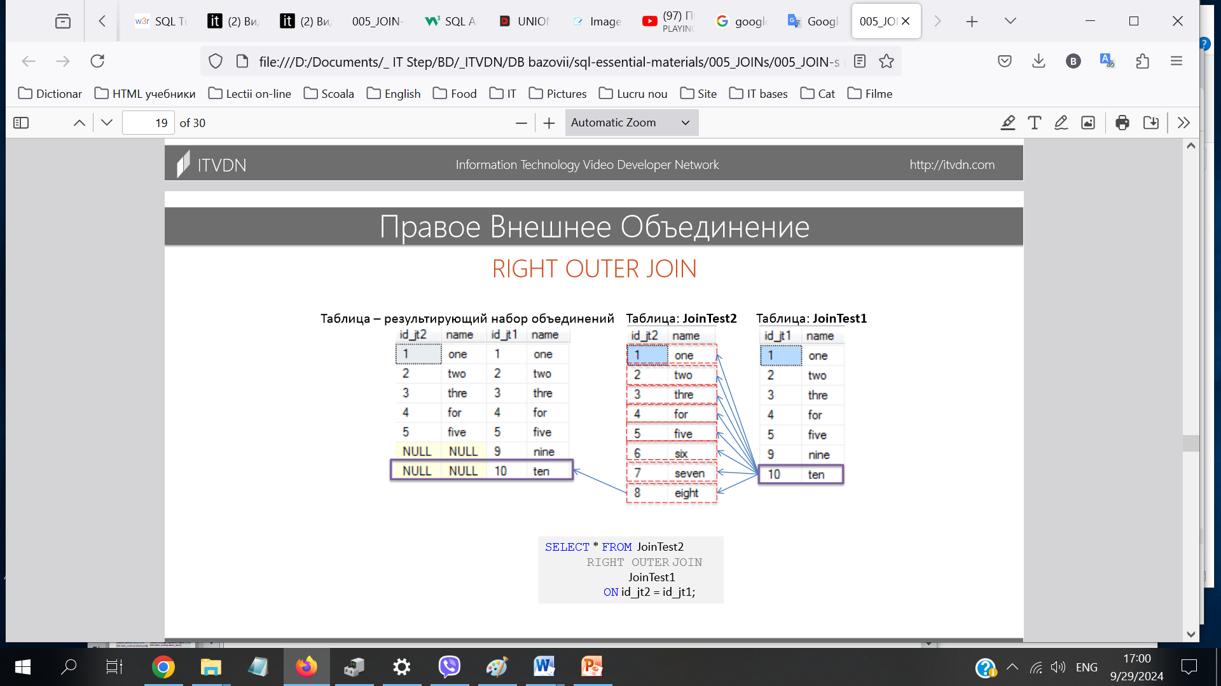
JS = interactivitate dinamică
RIGHT OUTER JOIN:
Clauza RIGHT JOIN returnează toate rândurile din tabelul din dreapta și rândurile corespunzătoare din tabelul din stânga; dacă nu există o potrivire, valorile din tabelul din stânga vor fi NULL.

Slide 26
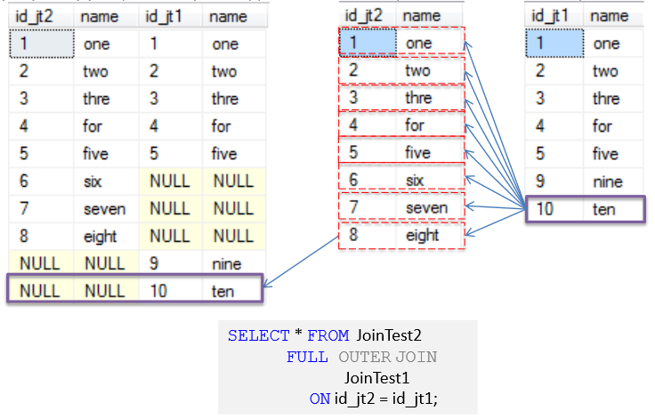
JS = interactivitate dinamică
FULL OUTER JOIN:
Clauza FULL JOIN returnează toate rândurile din ambele tabele, inclusiv cele fără potriviri, completând cu NULL valorile lipsă din tabelul care nu are corespondent.

Slide 27
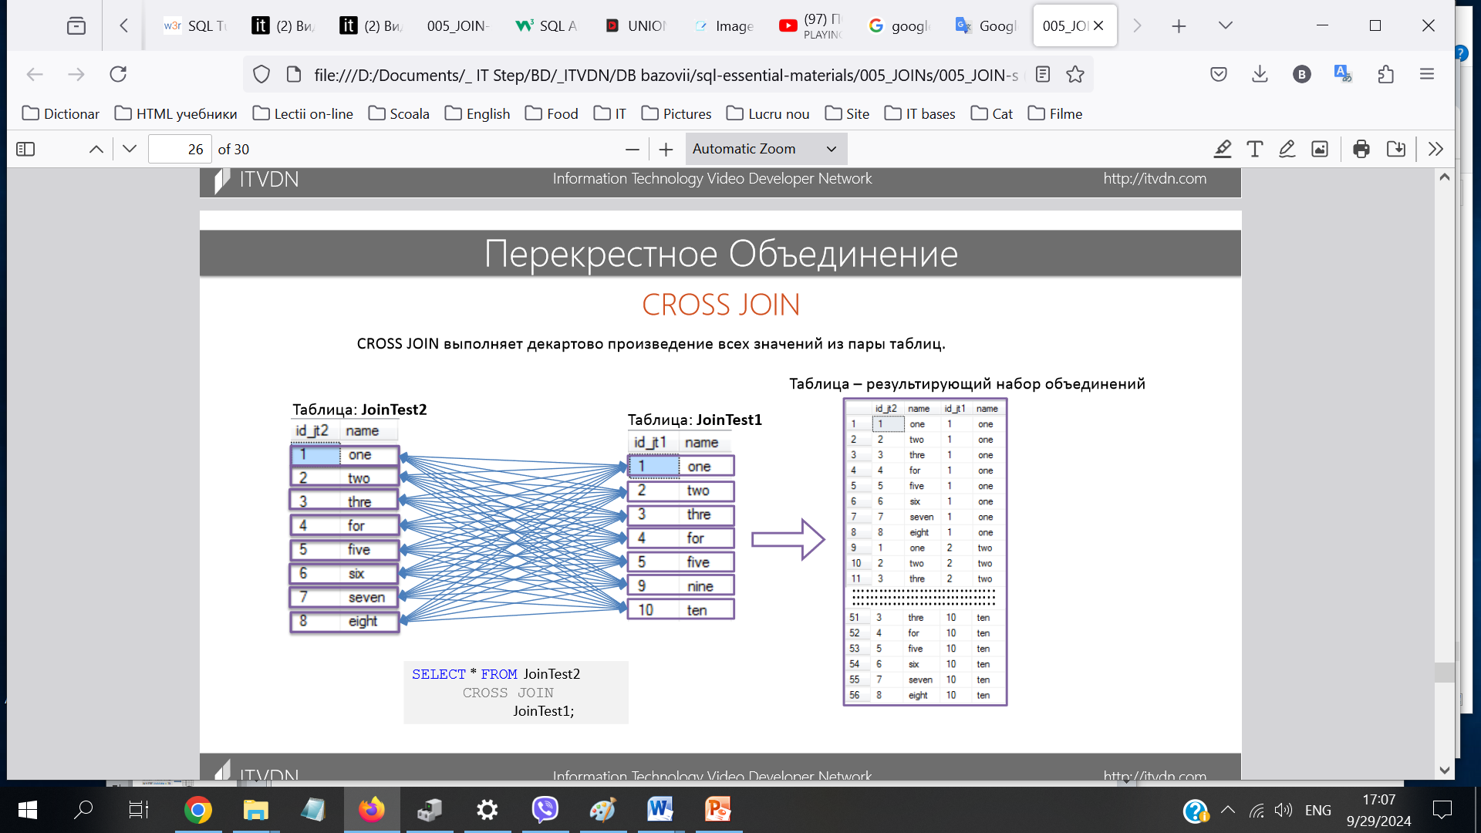

JS = interactivitate dinamică
CROSS JOIN:
Clauza CROSS JOIN returnează produsul cartezian al celor două tabele, combinând fiecare rând din primul tabel cu fiecare rând din al doilea tabel.

Slide 28
Sarcină 4: 1) Selectează numele jucătorilor (PlayerName) și numele jocurilor (GameName) pe care le-au jucat, folosind clauza INNER JOIN pentru a face legătura între tabelele Players și Scores, respectiv Games. 2) Afișează toate jocurile din tabelul Games, împreună cu scorurile corespunzătoare din tabelul Scores, chiar dacă unele jocuri nu au fost încă jucate. 3) Afișează toate scorurile din tabelul Scores, împreună cu numele jocurilor din tabelul Games, chiar dacă unele scoruri nu au un joc asociat (în cazul în care există un joc care a fost eliminat din Games). Folosește clauza RIGHT JOIN. 4) Afișează toate jocurile și scorurile, inclusiv jocurile care nu au fost încă jucate și scorurile fără jocuri asociate. 5) Creează o listă cu toate combinațiile posibile de jucători și jocuri.

Slide 29
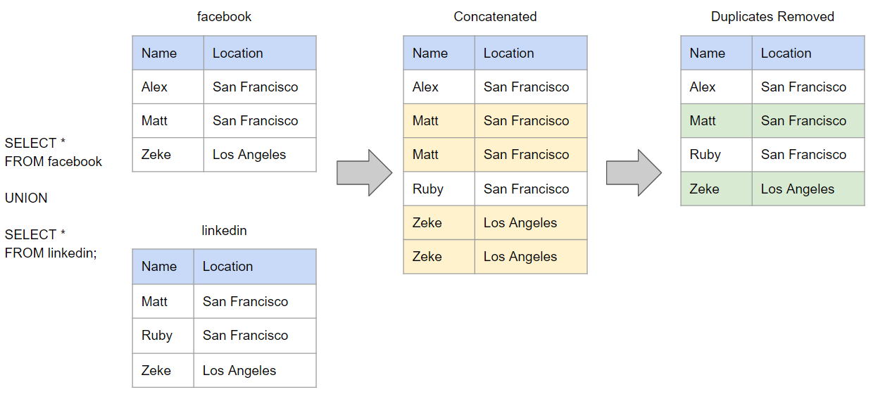
JS = interactivitate dinamică
UNION:
Clauza UNION combină rezultatele a două sau mai multe interogări SELECT, eliminând duplicatele și returnând un set unic de rânduri din toate interogările.
SELECT Name, Location
FROM facebook
UNION
SELECT Name, Location
FROM linkedin

Slide 30
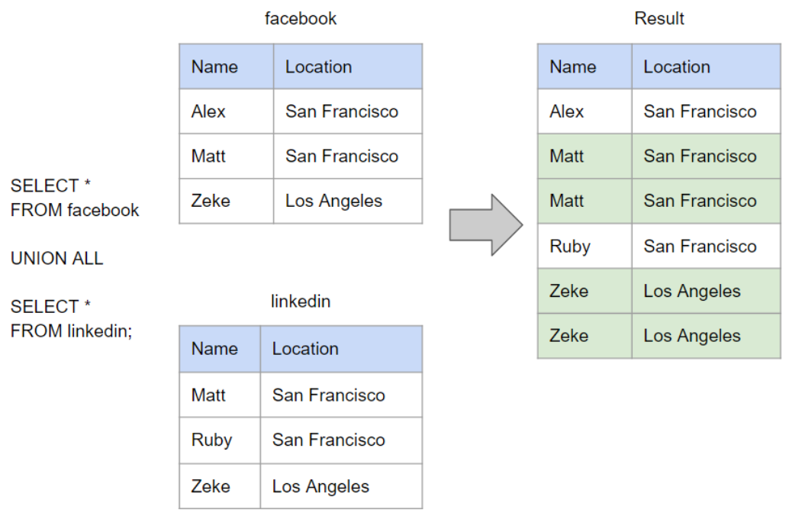
JS = interactivitate dinamică
UNION ALL:
Spre deosebire de UNION, clauza UNION ALL combină rezultatele a două sau mai multe interogări SELECT și returnează toate rândurile, inclusiv duplicatele.

Slide 31
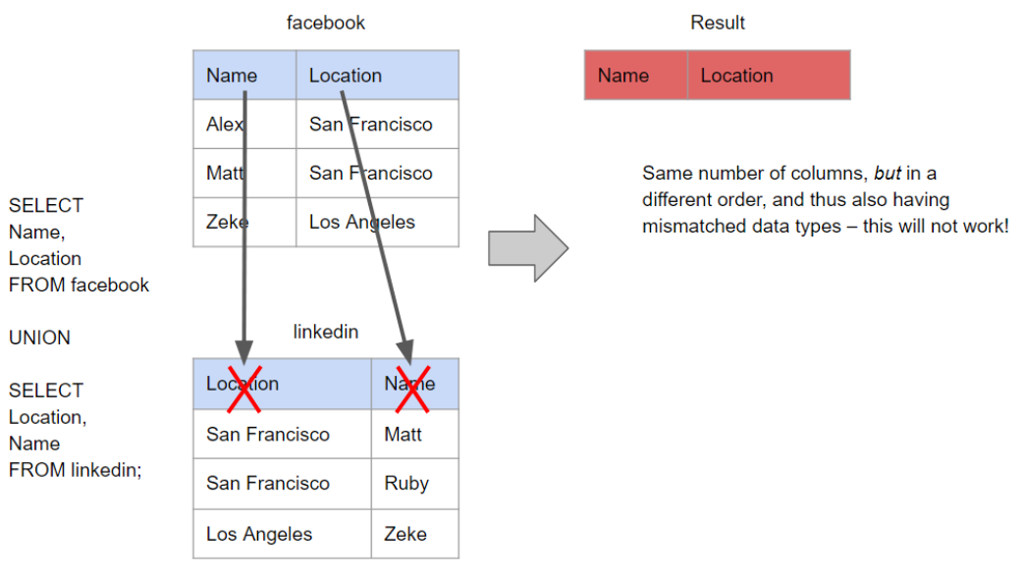
JS = interactivitate dinamică
UNION:

Slide 32
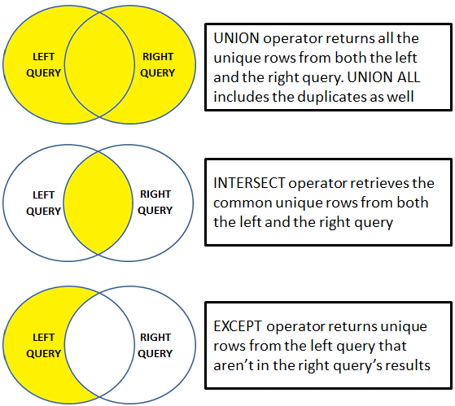
JS = interactivitate dinamică
UNION:

Slide 33
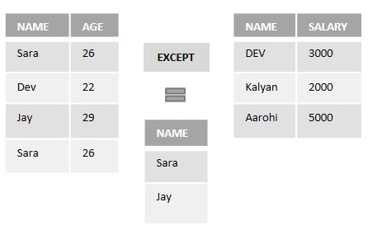
JS = interactivitate dinamică
EXCEPT:
Clauza EXCEPT returnează rândurile din prima interogare SELECT care nu se regăsesc în a doua interogare, eliminând automat duplicatele.

Slide 34
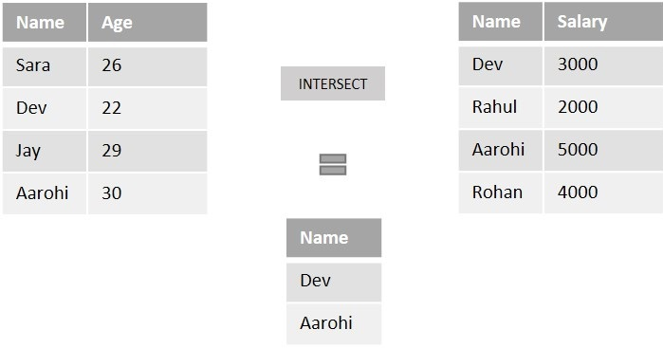
JS = interactivitate dinamică
INTERSECT:
Clauza INTERSECT returnează doar rândurile comune între două interogări SELECT, adică cele care apar în ambele seturi de rezultate, eliminând duplicatele.

Slide 35
Sarcină 5: 1) Selectează toate jocurile din tabelul Games care costă mai puțin de 30 și toate jocurile care au fost jucate de jucătorii din tabelul Scores. Asigură-te că nu se returnează jocuri duplicate. 2) Selectează toate jocurile din tabelul Games care costă mai puțin de 30 și toate jocurile care au fost jucate de jucători, incluzând jocurile duplicate. 3) Selectează toate jocurile care costă mai puțin de 50 și care au fost jucate de cel puțin un jucător. 4) Selectează toate jocurile din tabelul Games care nu au fost jucate de niciun jucător. 5) Selectează toate jocurile care au prețul mai mare de 30 sau care au fost jucate, dar exclude jocurile care sunt din genul Puzzle.

Slide 36
